Slide 1
Цифровые инструменты, как один из способов взаимодействия педагога с семьями воспитанников
МПО
Педагогов
Разновозрастных
Групп
Руководитель: Швецова Т.С.
Notes:
Оригинальные шаблоны для презентаций: https://presentation-creation.ru/powerpoint-templates.html
Бесплатно и без регистрации.

Slide 2
«Нужно переходить к принципиально новым, в том числе индивидуальным технологиям обучения, с ранних лет прививать готовность к изменениям, к творческому поиску, умению работать в команде, что важно в современном мире, навыкам жизни в цифровую эпоху» Предвыборное послание Президента РФ В.В. Путина Федеральному Собранию 1 марта 2018
Notes:
Оригинальные шаблоны для презентаций: https://presentation-creation.ru/powerpoint-templates.html
Бесплатно и без регистрации.

Slide 3
Цифровая образовательная среда (ЦОС)
это открытая
совокупность информационных систем, предназначенных для обеспечения различных задач образовательного процесса.
2
3
4
5

Slide 4
Цифровая образовательная среда образовательного учреждения
это комплекс информационных образовательных
ресурсов, в том числе цифровые образовательные ресурсы, совокупность технологических средств информационных и коммуникационных технологий:
компьютеры,
иное ИКТ-оборудование,
коммуникационные каналы,
систему современных педагогических технологий.
2
3
4
5

Slide 5
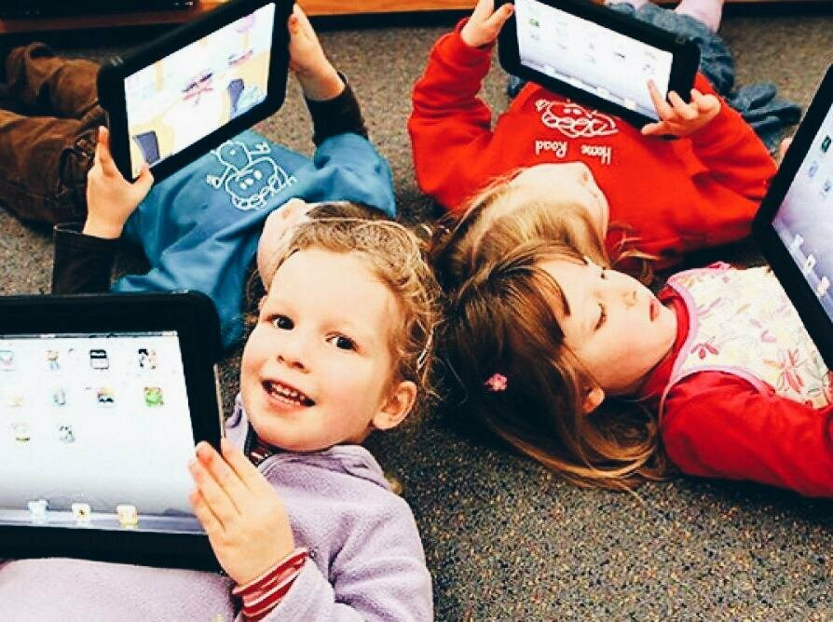
2
3
4
5

Slide 6
Указ Президента РФ от 07.05.2018г №204
«О национальных целях и стратегических
задачах развитии Российской Федерации
на период до 2024»
1
Федеральный проект «Цифровая образовательная среда» национального проекта «Образование»,
приказ №649 от 2 декабря 2019г. «Об утверждении Целевой модели цифровой образовательной среды»
.
2
Нормативно-правовая база
Приказ МО и науки Пермского края от 15.04.2021 № 26-01-06-381 «О внедрения целевой модели цифровой образовательной среды в 2020-2024 годах»
3
Устав Муниципального бюджетного общеобразовательного учреждения
«Верещагинский образовательный комплекс»
4
Концепция развития МБОУ «ВОК»
«Верещагинский образовательный комплекс –
Школа социального успеха»
5

Slide 7
Работа с родителями
1
Дифференцированный подход
2
Социальный статус
3
Микроклимат семьи
4
Запросы родителей
5
Культура педагогической грамотности семьи

Slide 8
«Там-там»
Мессенджер ТамТам предназначен для бесплатного общения: обмена звонками, текстовыми сообщениями, а также передачи файлов и другого контента в режиме, приближенном к реальному времени.
Групповые видеозвонки до 100 участников помогут собрать коллег или друзей;
Вся переписка хранится в облаке, не нужно тратить память телефона;
Неограниченное место для хранения ваших файлов;
Отправка файлов до 2Гб.

Slide 9
«Сферум» (Zoom, Google Hangouts, Skype и др.)
Составление расписания.
Публикация домашнего задания.
Проверка домашних заданий в электронном формате.
Хранение домашних заданий, контрольных и других работ на облачном хранилище платформе.
Проведение собраний с родителями.
Взаимодействие с коллегами.
Публикация дополнительной информации на различные темы, которая будет полезна для обучения.

Slide 10
«ICQ»
Бесплатная кроссплатформенная система мгновенного обмена сообщениями, для мобильных и иных платформ с поддержкой голосовой и видеосвязи. Позволяет пересылать текстовые сообщения, изображения, видео и аудио через Интернет.

Slide 11
«Яндекс-формы»
Вы можете включить в форму самые разные вопросы — с полем для ввода текста, несколькими вариантами ответа или шкалой оценки. Есть возможность показывать человеку разные вопросы в зависимости от того, как он ответил на предыдущие.
Для некоторых задач есть готовые формы — например, для регистрации на мероприятие, сбора обратной связи и анкет от претендентов на вакансию. Остаётся только опубликовать форму.
Сохраняйте ответы на Вики
Настройте уведомления, чтобы оформить ответы с помощью вики-разметки и сохранить на отдельную страницу. Такие формы можно использовать, чтобы регистрировать участников на мероприятие, собирать отзывы и проводить опросы.

Slide 12
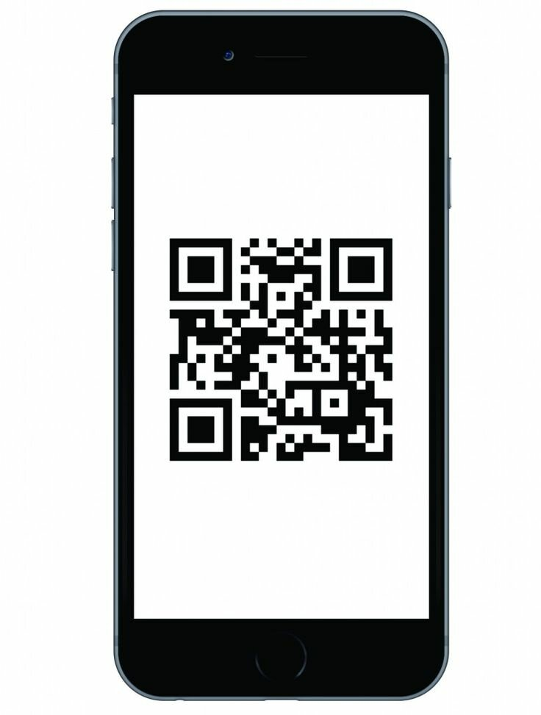
«QR-код»
«QR - код»
Доступность
1
2
Универсальность
3
Современность
4
Экономичность
5
Компактность
6
Тиражируемость
7
Результативность

Slide 13
Использование QR-кода
Консультации
Памятки
Интересные статьи про воспитание и обучение детей дошкольного возраста
Познавательные фильмы для детей
Литературные произведения
Загадки, ребусы
Дидактические игры
Объявления
Приглашения
Онлайн- анкетирование

Slide 14
Домашнее задание
Представить опыт использования любого цифрового инструмента при взаимодействии с родителями.
До 31 марта 2022
tanya.shvetsova.1982@mail.ru
89082521034

